Slide 1
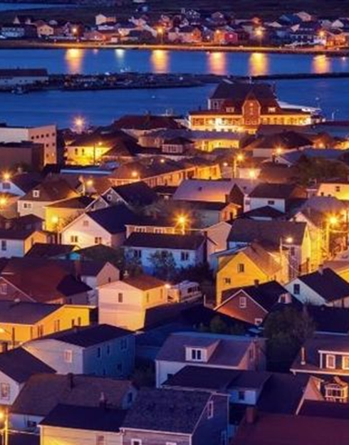



^{CoPil SEEPH2023}
^{Bilan du 16 janvier 2024}

Slide 2
Ordre du jour
Points à aborder
Points CoPil | Repère | Décision
Validation du plan de communication PTITH975 | Envoyé le 22/11/23
Bilan des actions SEEPH2023 | Echange le 16/01/24
Pilotage SEEPH2024 | Echange le 16/01/24

Slide 3
Rappel stratégie PTITH975 2023-2025
Axe 1 : Travailler sur les REPRESENTATIONS du HANDICAP et de la RQTH auprès des employeurs et des salariés
Axe 2 : STRUCTURER ET FORMALISER les PROCESS de la dynamique partenariale actuelle
Axe 3 : Favoriser la MONTEE EN COMPETENCE des acteurs sur les processus d’emploi des PSH
Axe 4 : METTRE EN ŒUVRE et suivre les ACTIONS/EXPERIMENTATIONS

Slide 4

La SEEPH2023

Slide 5
Principales actions 2023
AXE 1 | AXE 2 | AXE 3 | AXE 4
-Communication PTITH975 (site web, Facebook, cheznoo.net) relais sur les comptes Facebook -Reportages SPM la 1ère -Challenge « AGEFIPH » dans les entreprises -Challenge « FIPHFP » dans les 3 fonctions publiques -DUODAY, témoignage de parcours réussi -Escape Game « Al Carbone » pour les collégiens et lycéens -Mini « hackathon » Open Forum Handicap pour les lycéens -Elaboration d’un plan de communication | -Pôle Emploi/Cap Emploi : demandeurs d’emploi -Cap Emploi/CPS : employeurs -Elaboration du site web du GT2*, www.guide.ptith975.fr *GT2 « Mieux se connaître pour mieux accompagner », 11 acteurs : MTA, CPS, Pôle Emploi, Cap Emploi, DCSTEP, ATS, Vivre Ensemble, AMT, CACIMA, AFC, Restons Chez Nous, Education Nationale | -Appui de l’équipe PTITH975 sur la SEEPH2023 -Cap Emploi/CPS : employeurs -Journée spécifique Miquelon : échange avec mairie et CT, rencontre avec les entreprises -Bilan 2023 PTITH975 | -GT2* : Présentation de la cellule PDP *GT2 « Mieux se connaître pour mieux accompagner », 11 acteurs : MTA, CPS, Pôle Emploi, Cap Emploi, DCSTEP, ATS, Vivre Ensemble, AMT, CACIMA, AFC, Restons Chez Nous, Education Nationale

Slide 6
Plan de communication

Slide 7
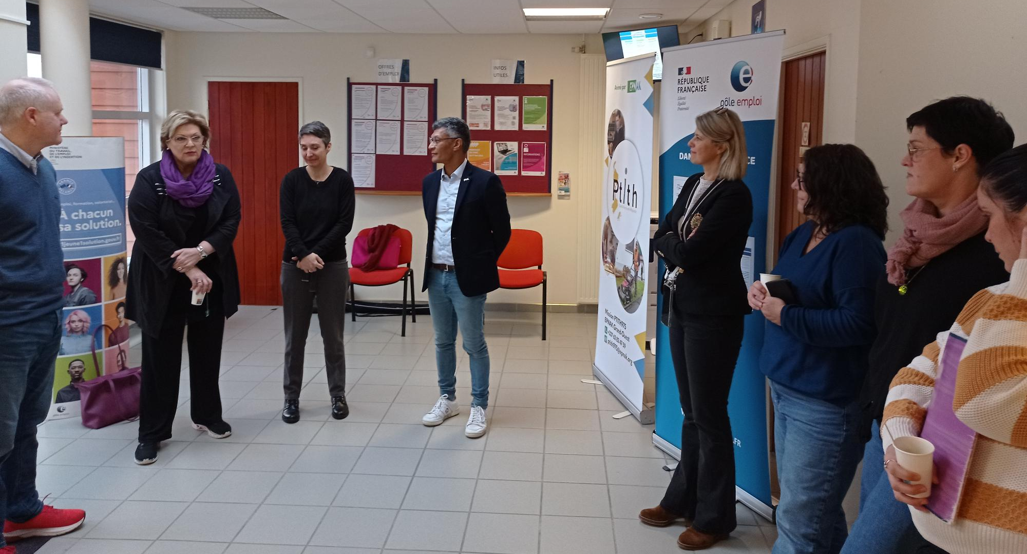
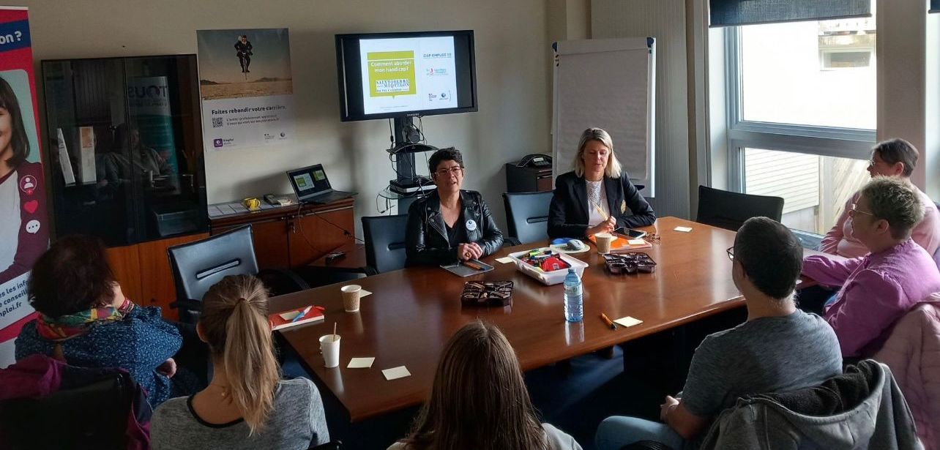
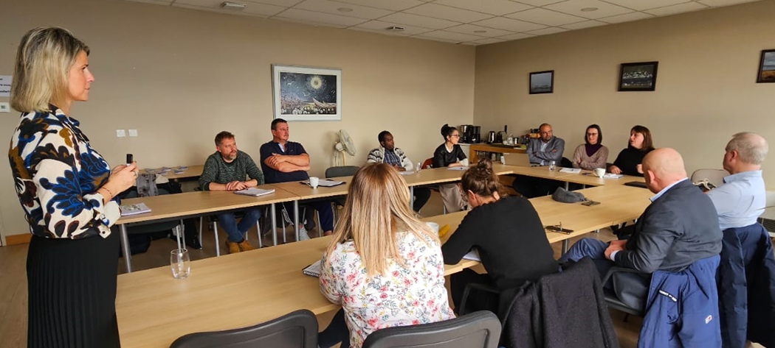
SEEPH2023 en images

Slide 8
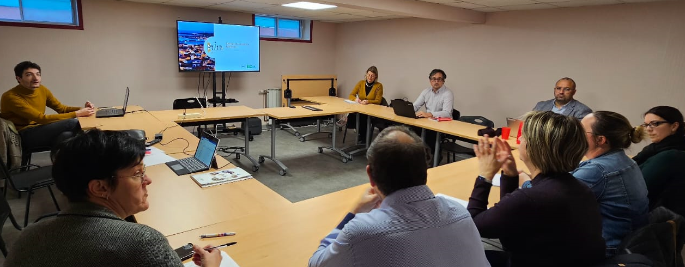
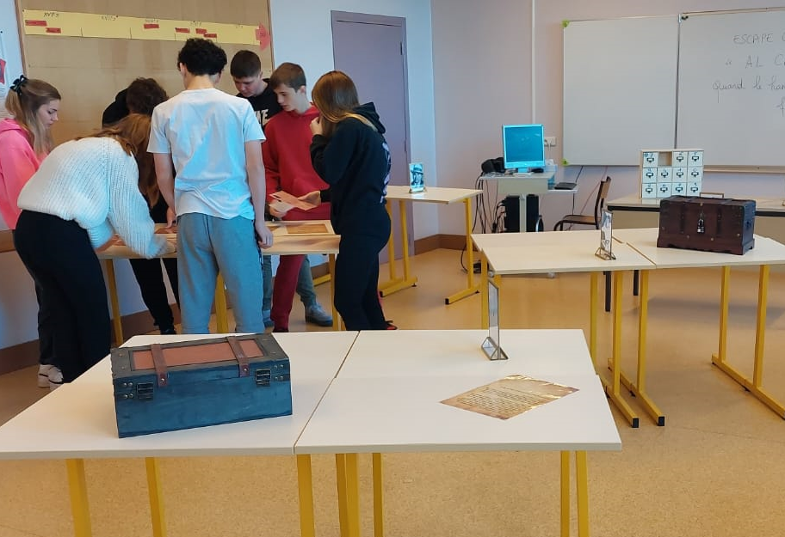
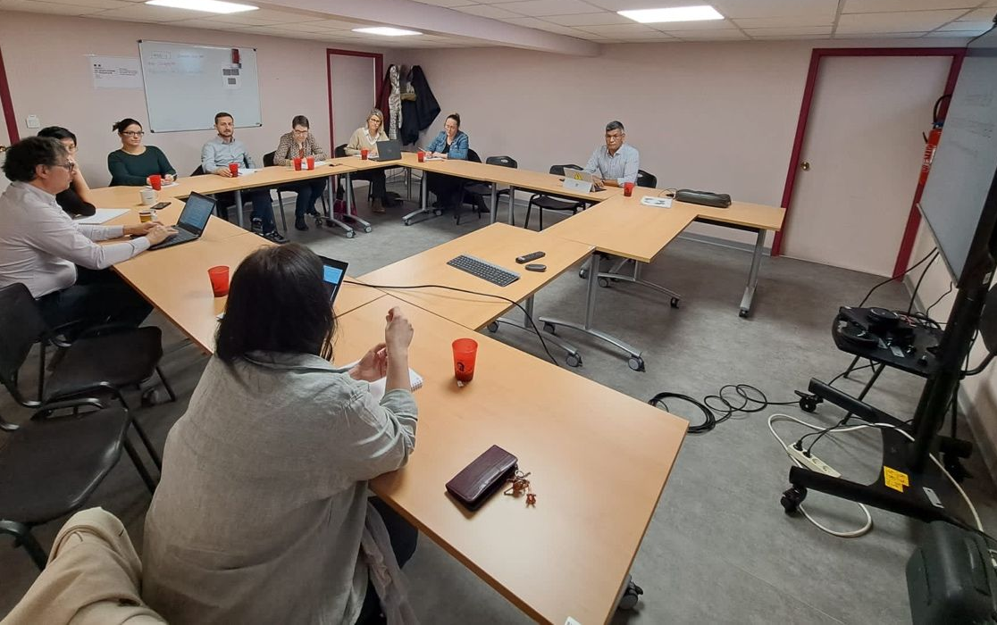
SEEPH2023 en images

Slide 9
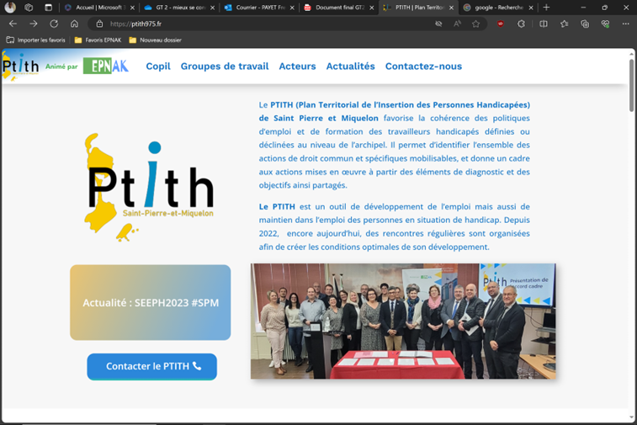
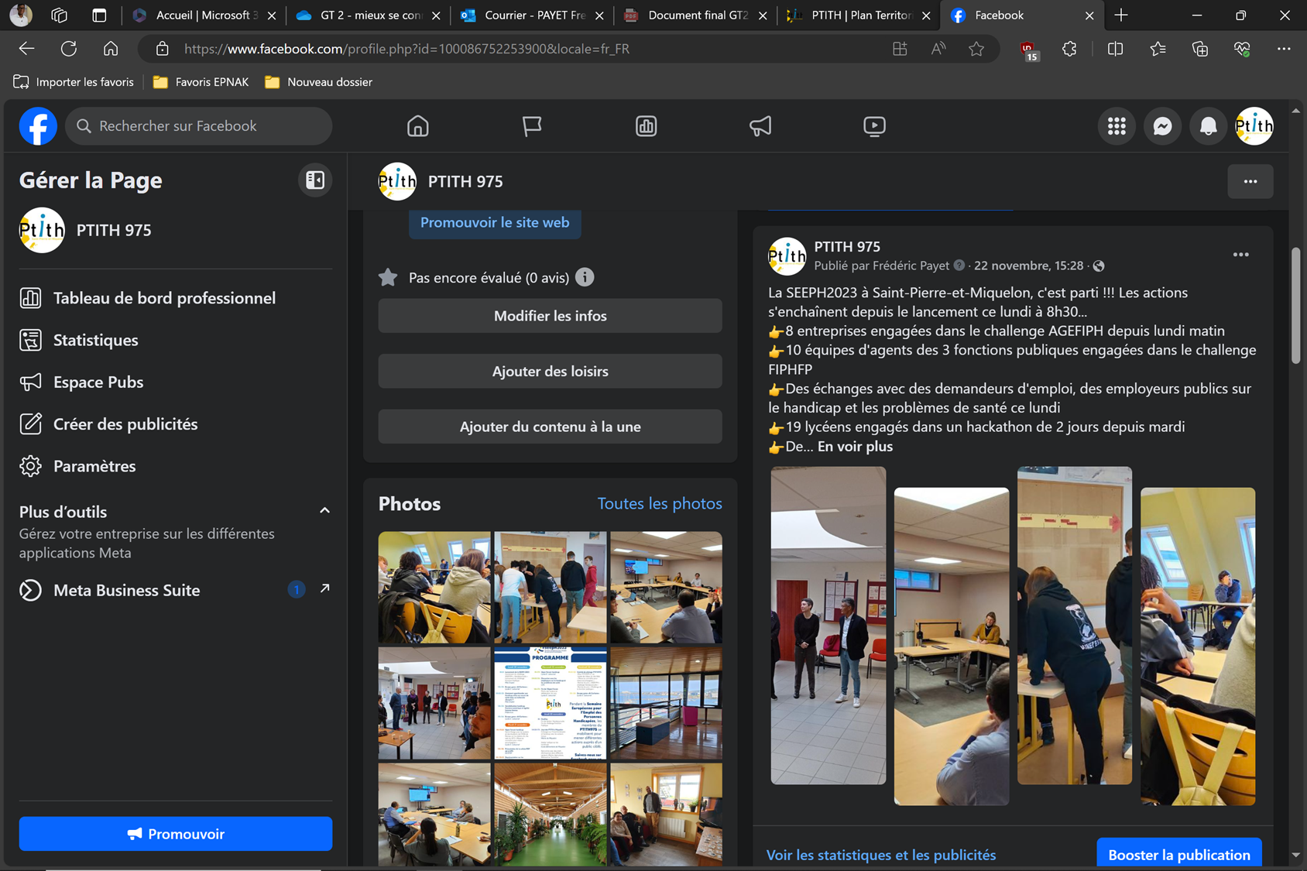
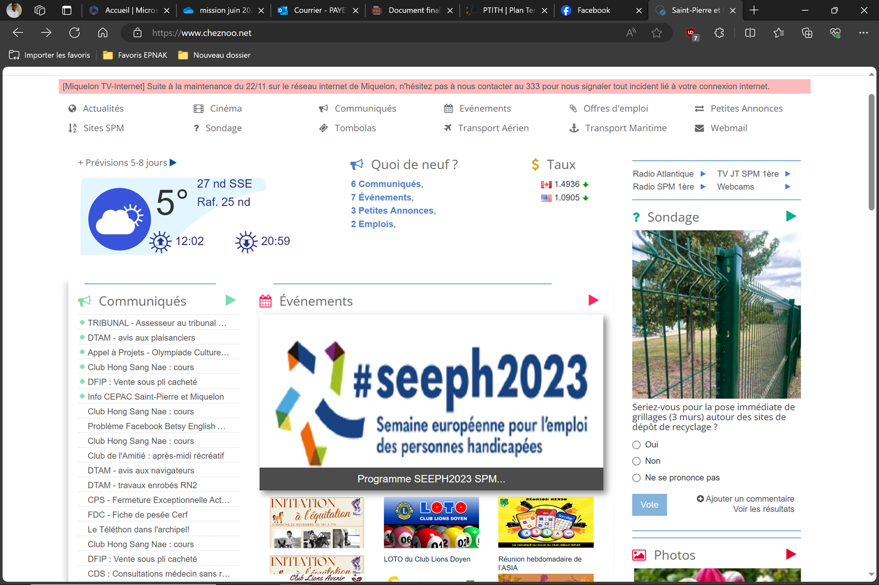
SEEPH2023 en images

Slide 10
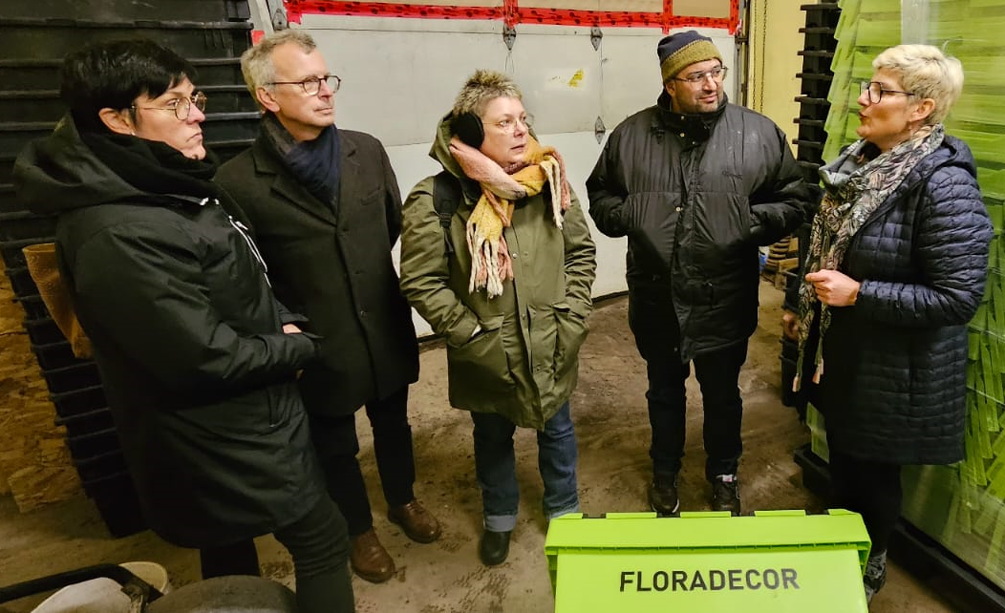
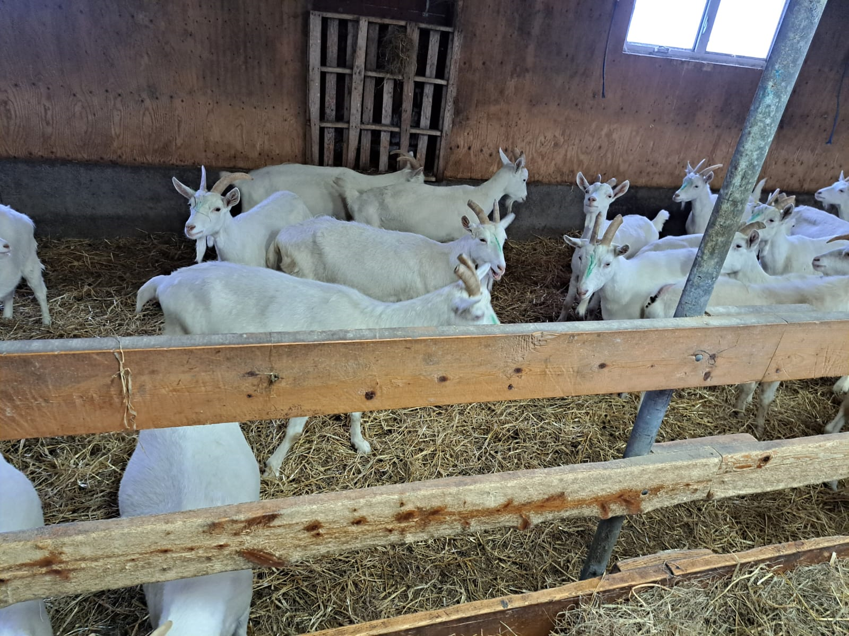
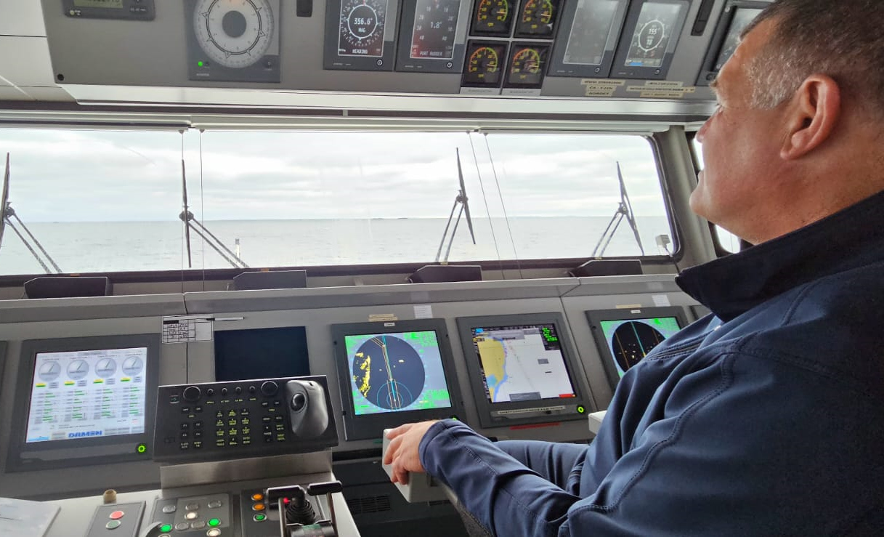
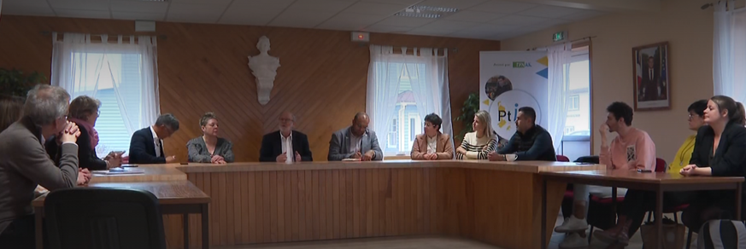
SEEPH2023
Focus Miquelon…

Slide 11
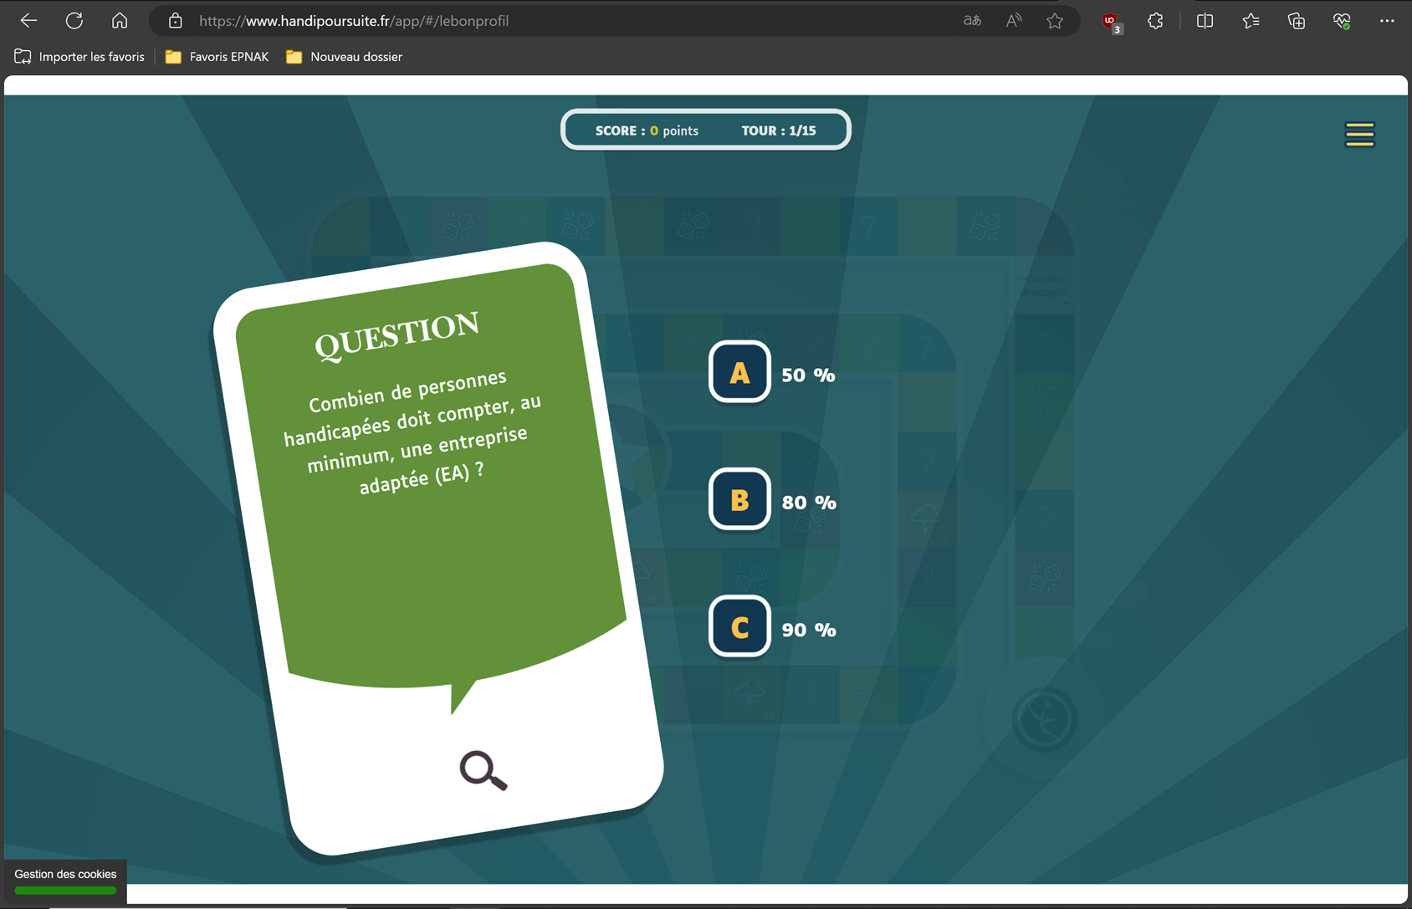
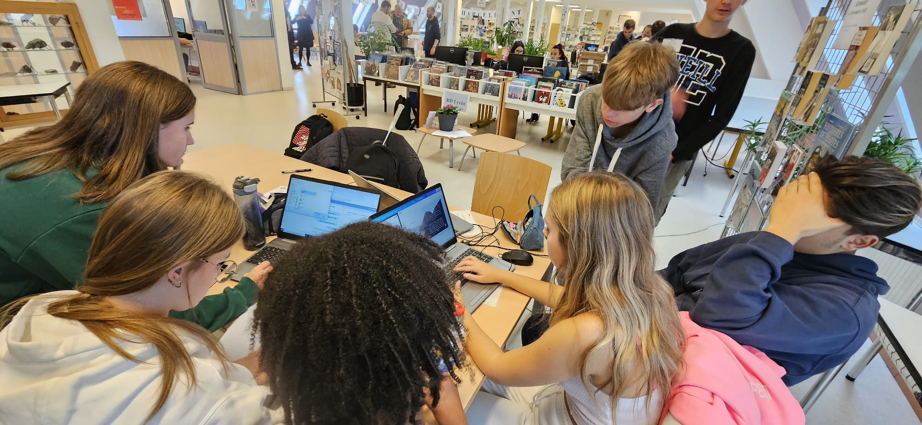
Les Challenges et Trophées
Remise des prix
-Le challenge « Handipoursuite » AGEFIPH
-Le challenge FIPHFP
-L’Open Forum Handicap

Slide 12
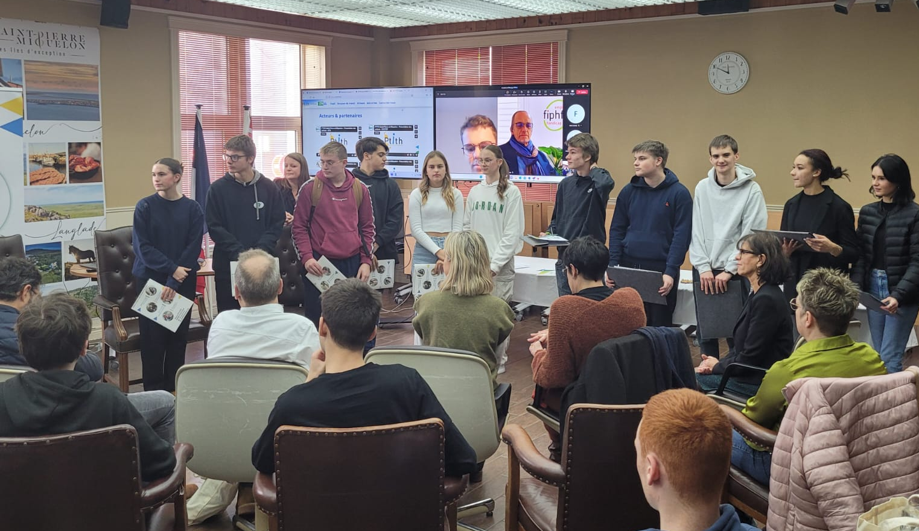
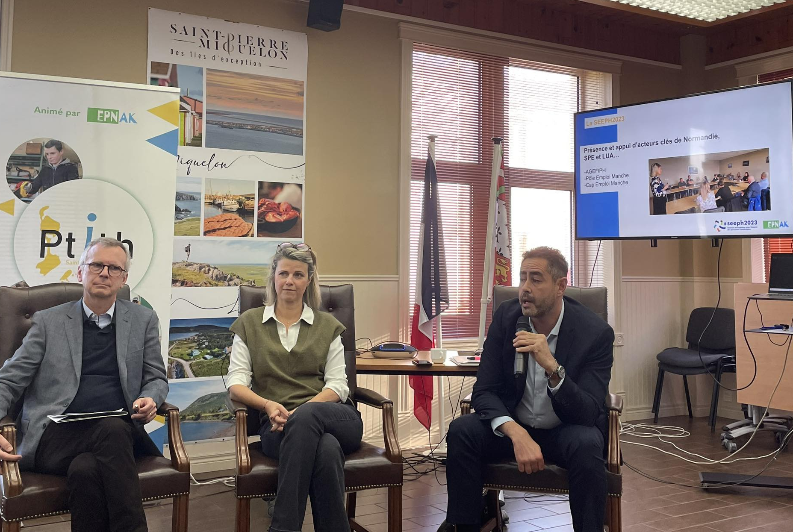

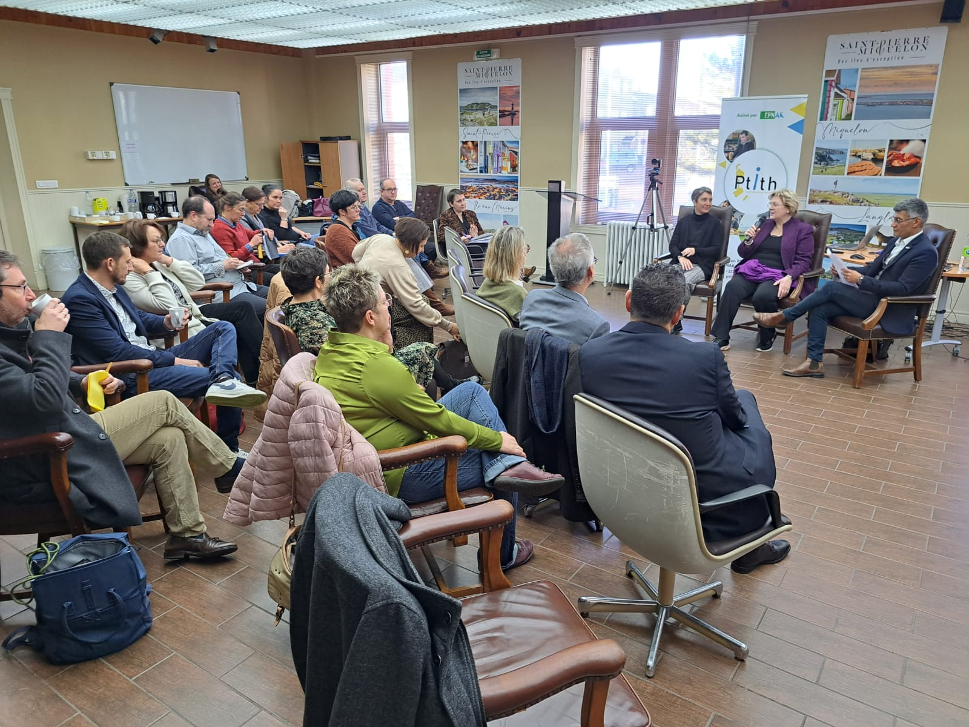
CoPil PTITH2023

Slide 13
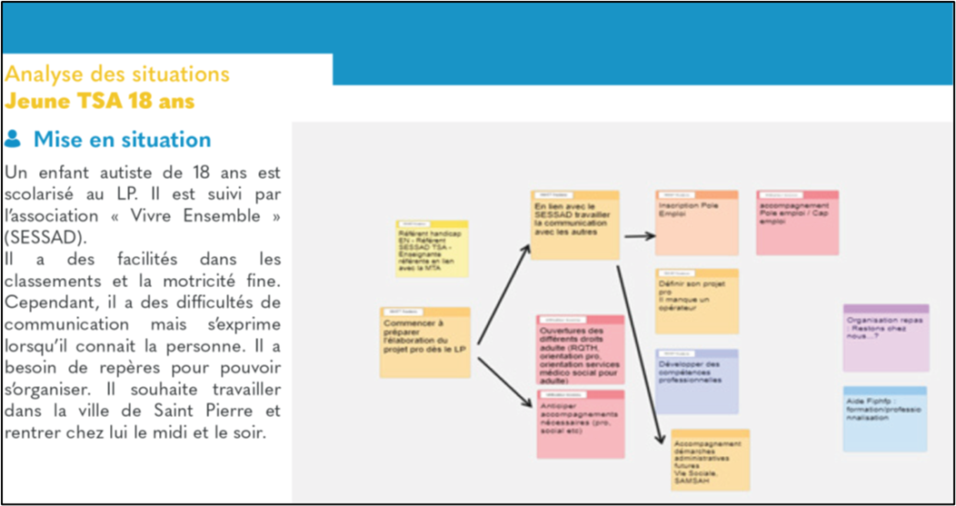
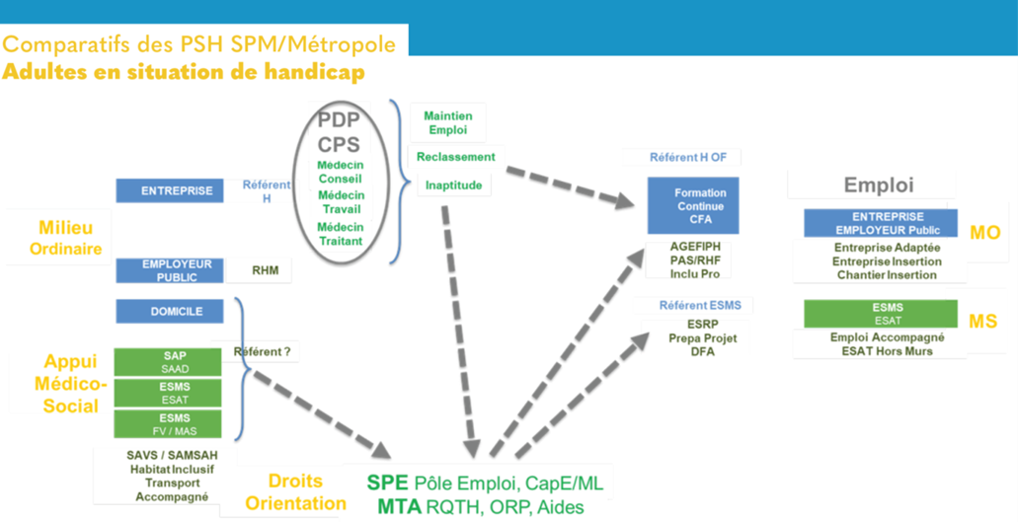

GUIDE GT2 « Mieux se connaitre pour mieux accompagner »

